Slide 1
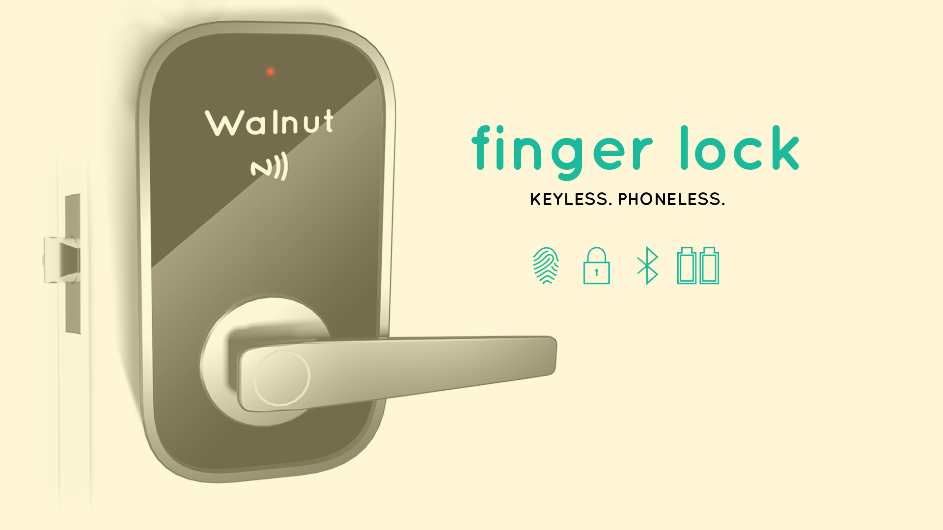


Slide 2
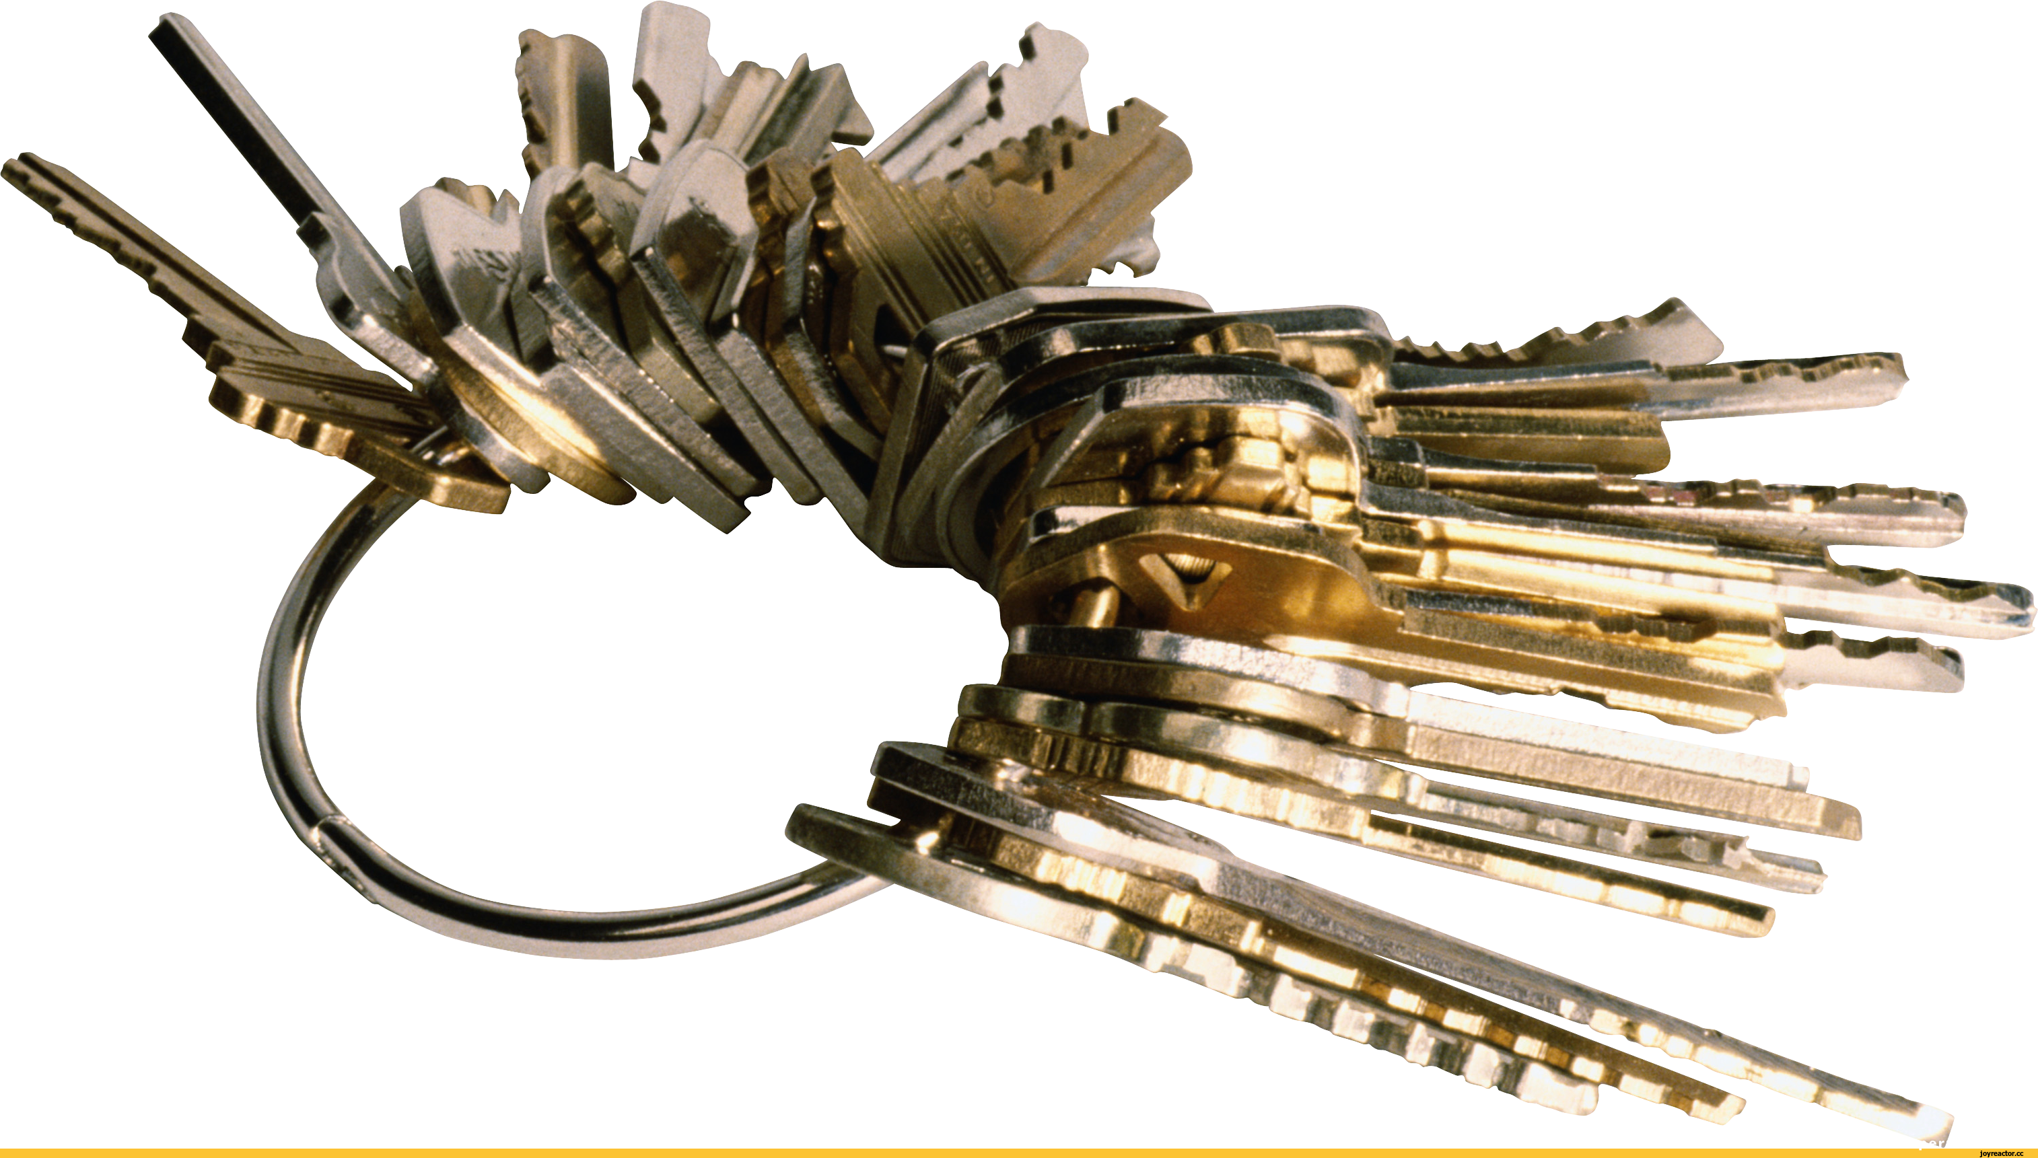
Проблема
Велика кількість ключів
Низький рівень безпеки

Slide 3
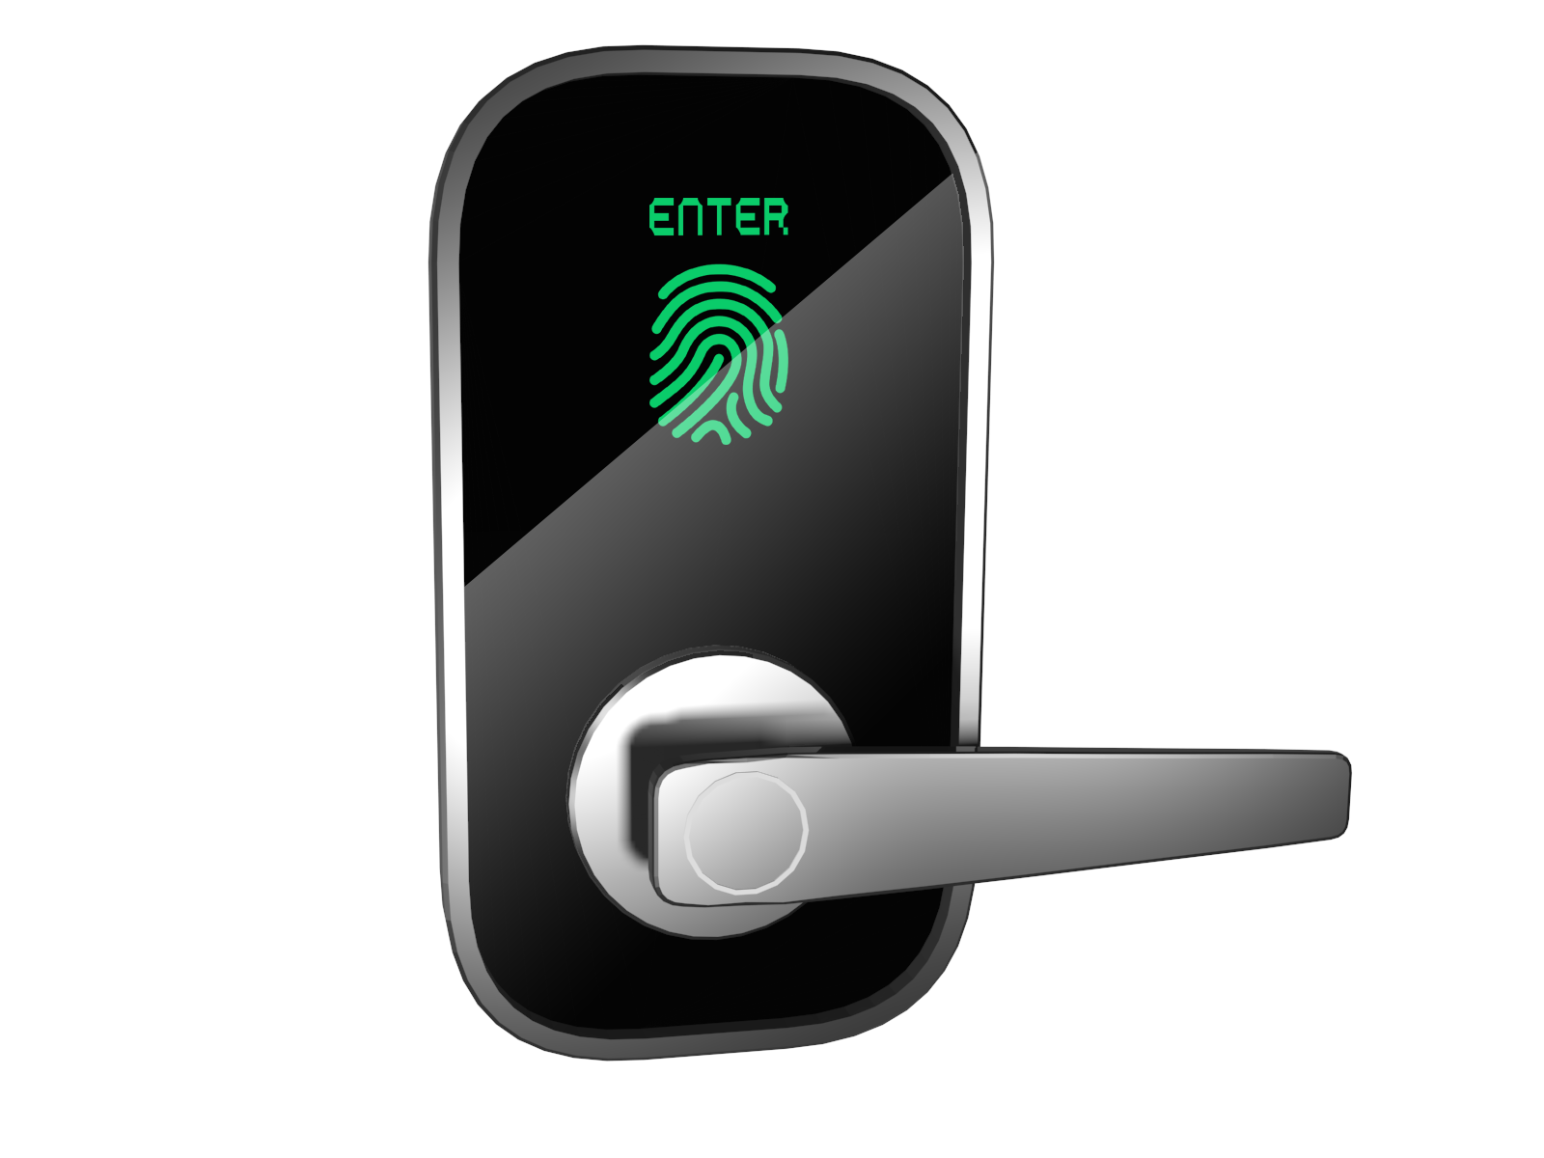
Проблема
Відкриття за допомогою відбитка пальця
Набагато швидше ключів

Slide 4
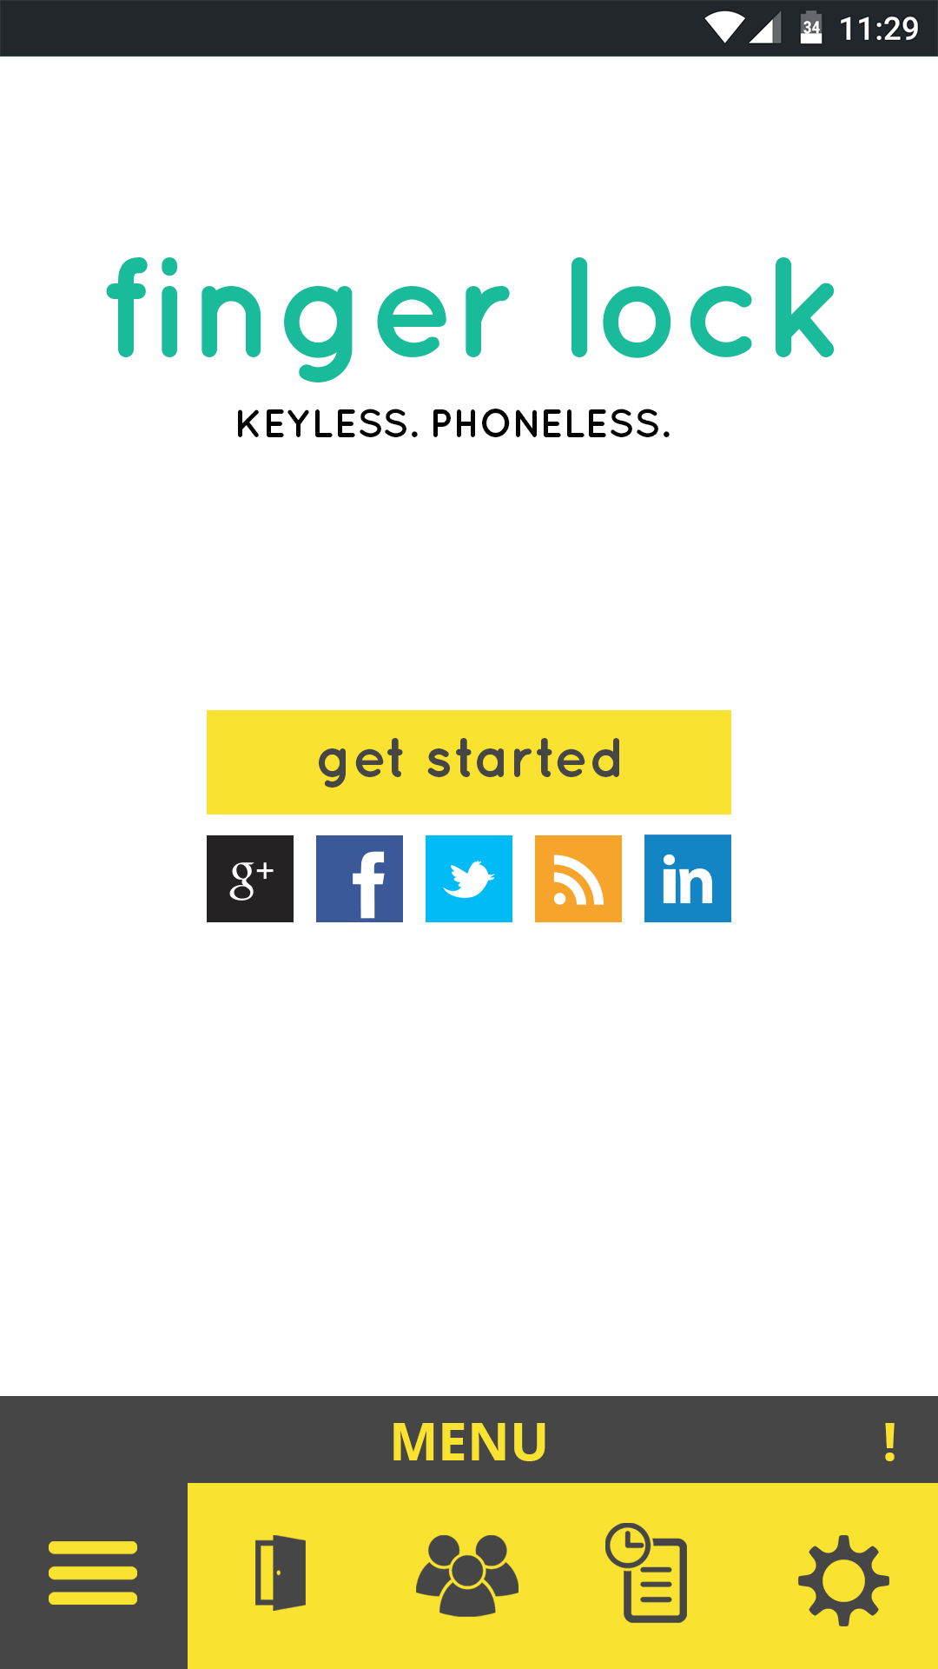
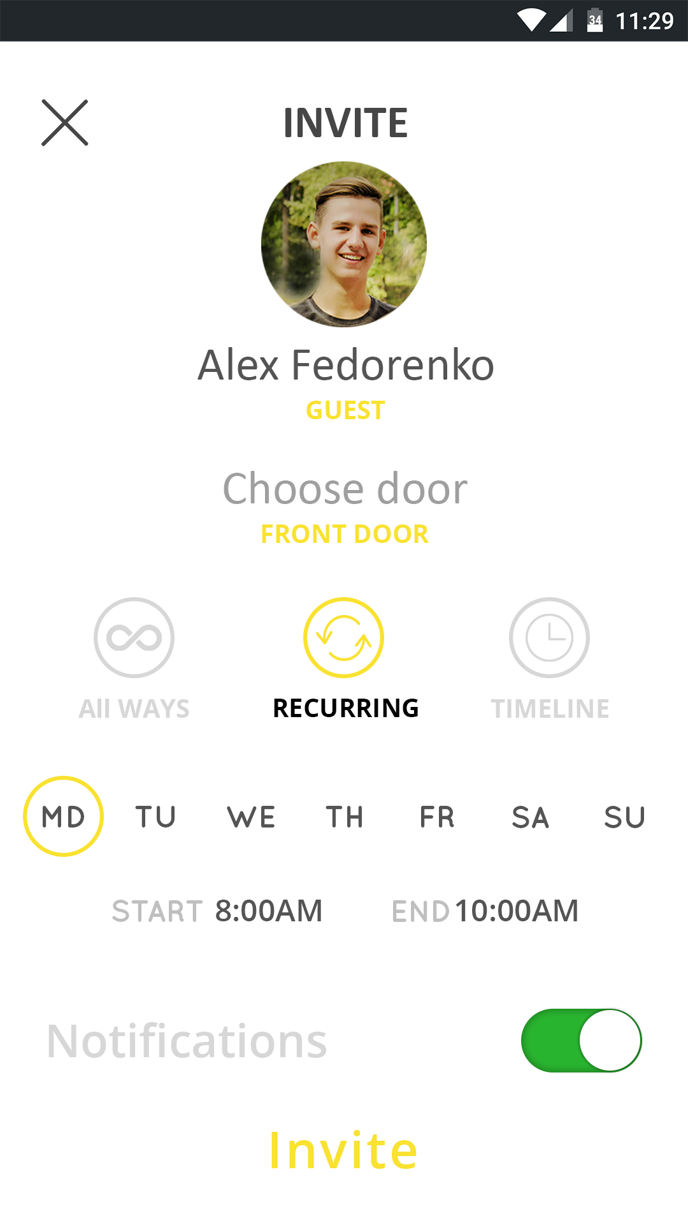
Проблема
Відкриття за допомогою відбитка пальця
Зручна програма керування користувачами

Slide 5
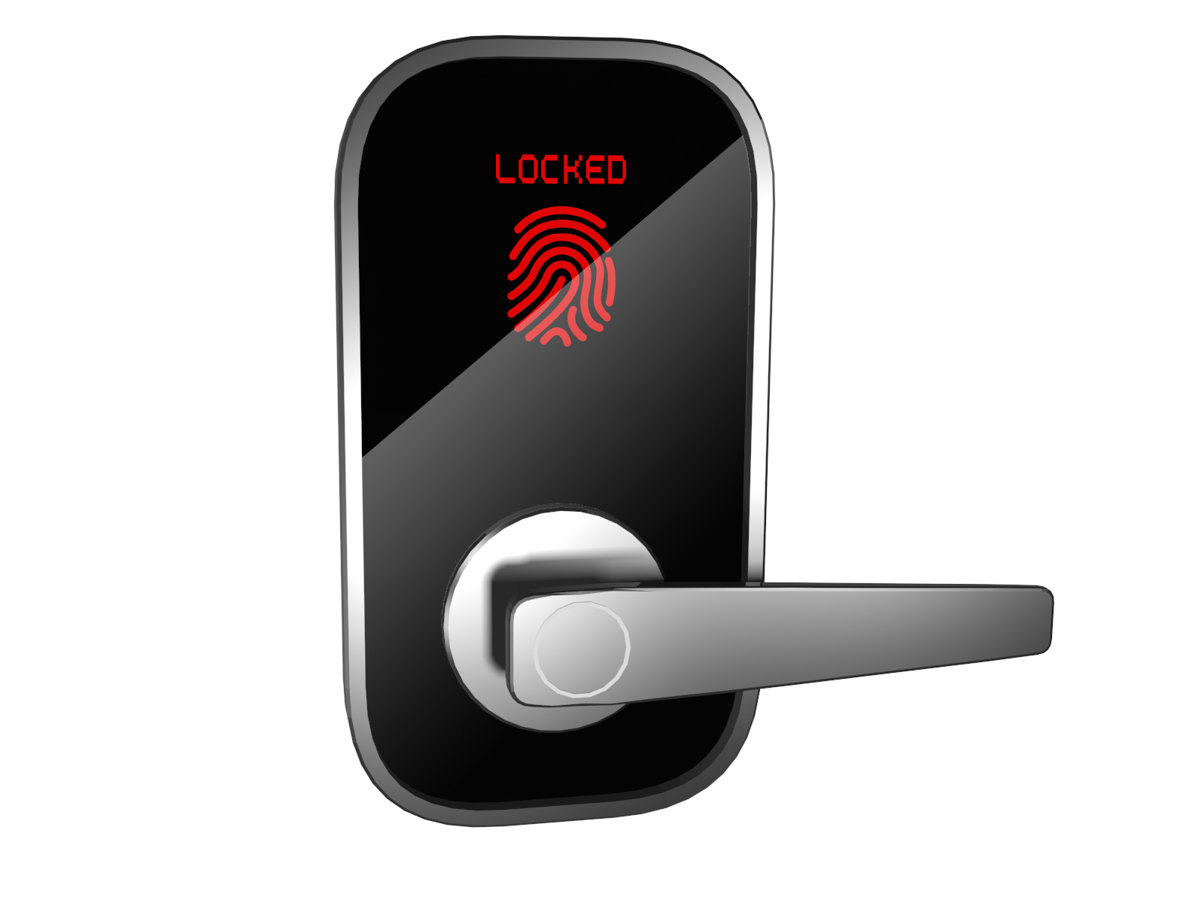
Проблема
Відкриття за допомогою відбитка пальця
Зручна програма керування користувачами
Високий рівень безпеки

Slide 6
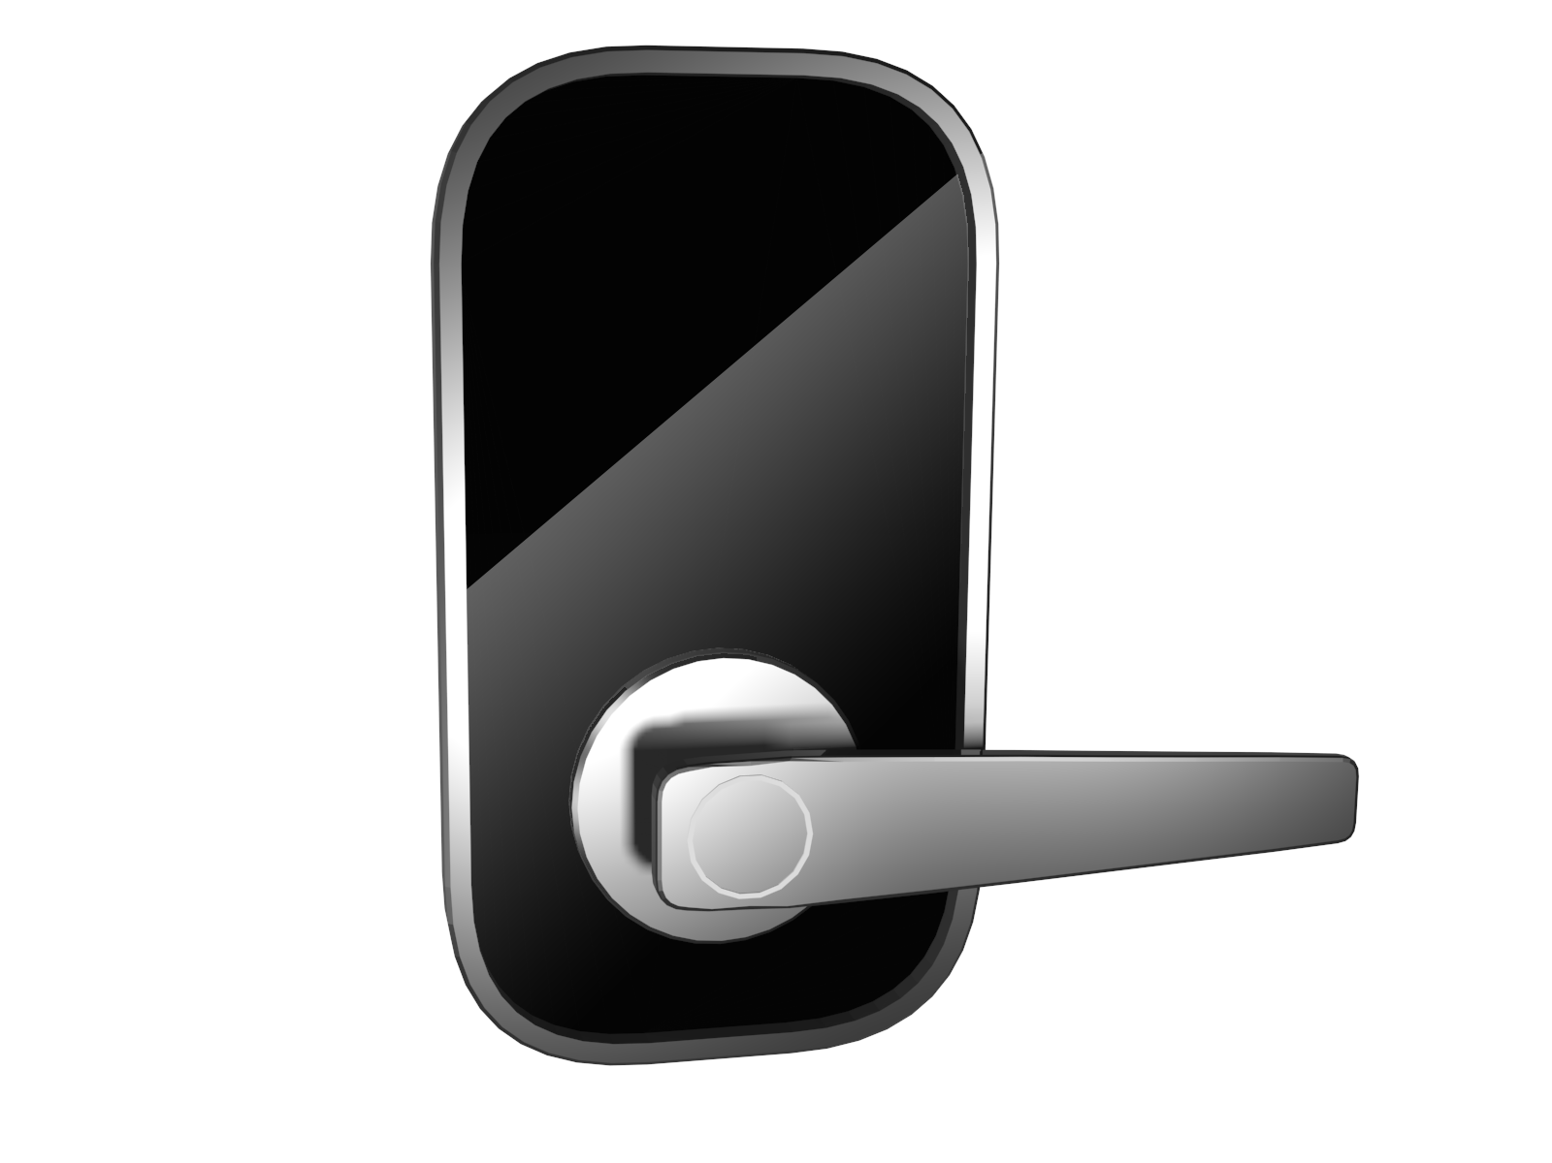
Буде корисним для людей з вадами зору

Slide 7
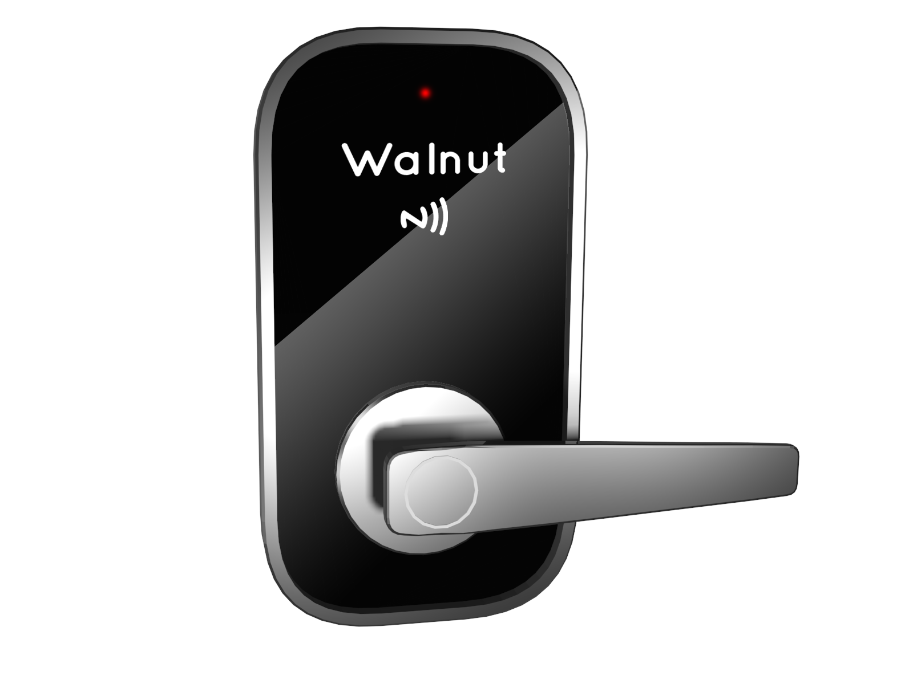
Підключіть і користуйтеся

Slide 8
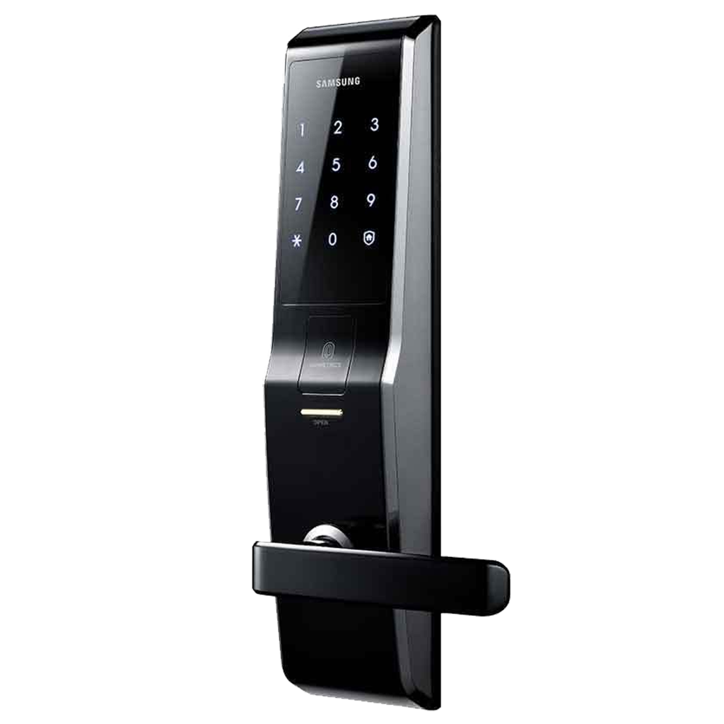
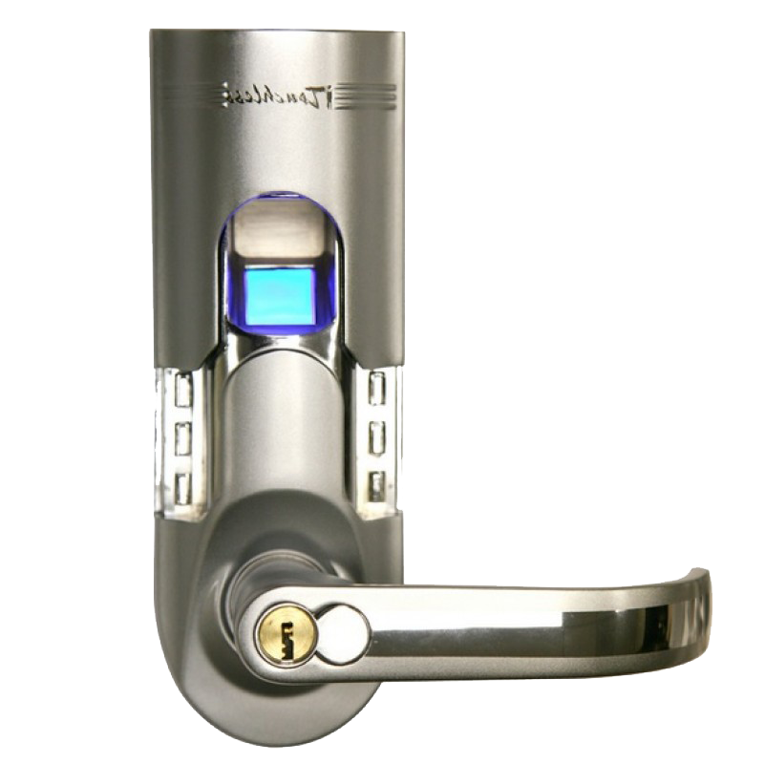
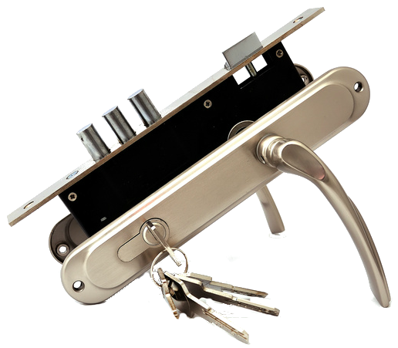
Конкуренти
iTouchless Bio-Matic Fingerprint Door Lock
SAMSUNG SHS-H700

Slide 9
Переваги:
Ємкісний відбиток
Відсутність ключів
Швидкість відкривання замка
Програма

Slide 10
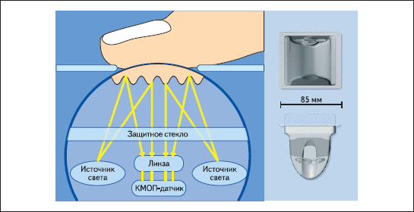
Оптичний сканер

Slide 11
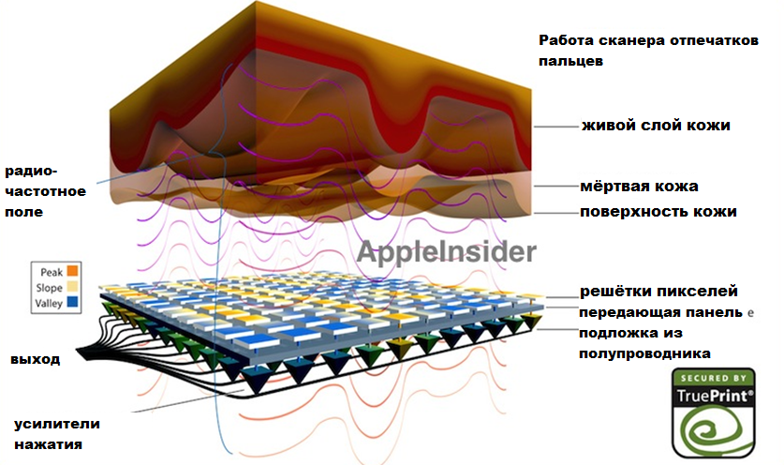
Оптичний сканер
Ємнісний сканер

Slide 12
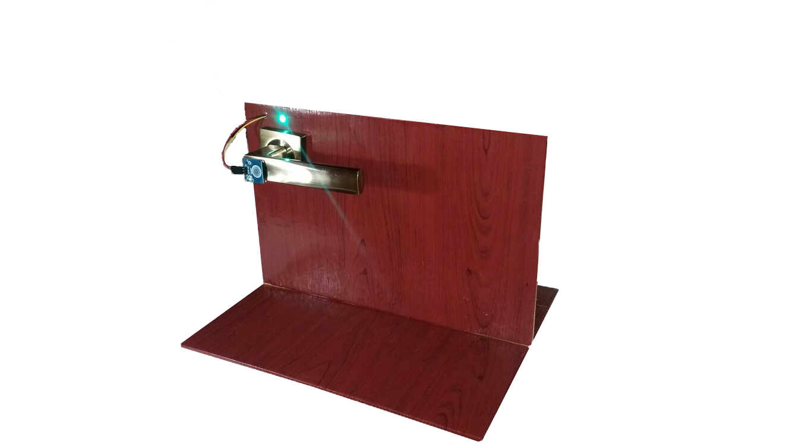
Прототипи

Slide 13

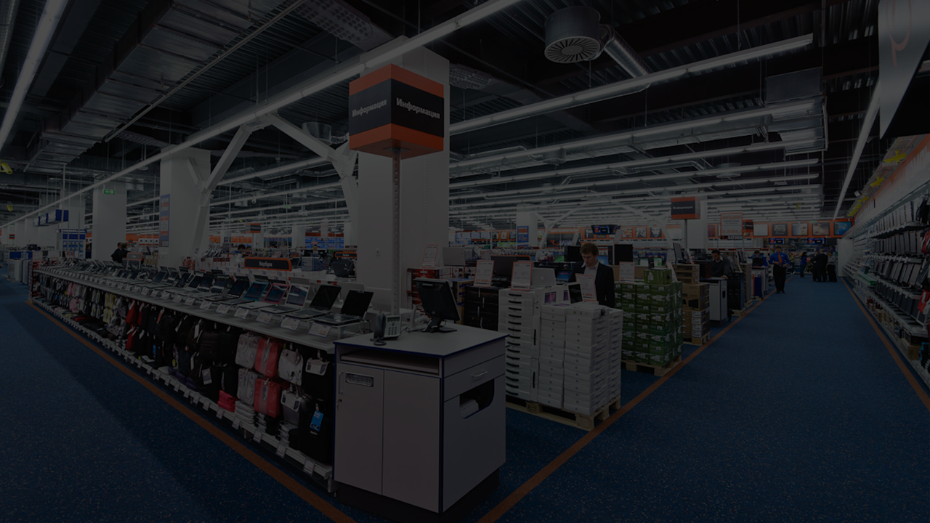
Продаж
Продажі онлайн
~150-200$
Магазини, спеціалізовані на електроніці

Slide 14





Маркетинг
Робота з блогерами та журналістами
Реклама через Google AdWords, Facebook Ads

Slide 15
Плани
68 days
42 days
40 days
19 days
44 days
Розробка повністю функціонуючого прототипу
10/7/2016 - 1/10/2017
6 days
Конкурси
12/31/2016 - 2/28/2017
65 days
Набір команди
1/12/2017 - 3/8/2017
21 days
Розробка дизайну
3/9/2017 - 4/4/2017
44 days
Створення особистих деталей
4/1/2017 - 6/1/2017
5 days
Збірка
6/2/2017 - 6/10/2017
Програмування
4/1/2017 - 6/30/2017
Kikstarter
7/1/2017 - 7/31/2017
Завершення кінцевого товару
8/1/2017 - 9/30/2017
Початок массового виготовлення
10/1/2017 - …
Розробка повністю функціонуючого прототипу
Наладка масового виготовлення
10/7/2016
12/31/2017
Конкурси
Створення особистих деталей
Початок массового виготовлення
12/30/2016
4/1/2017
Набір команди
Розробка дизайну
Kickstarter
1/12/2017
3/15/2017
7/1/2017
1/7/2018
2016
Жов
Гру
Лют
Кві
Чер
Сер
Жов
Гру
2018
Today

Slide 16



Контакти
Дякую за увагу!
vk.com/id160139868
Будь-ласка запитання
fedorenkoalex23@gmail.com
+38 (099) 569-59-13

